Slide 1
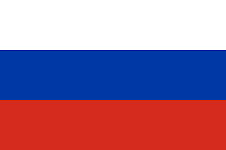
Географија VIII одд. 11.05-15.05.2020 год. Тема: Географски преглед на регионот источна Европа Наставна содржина: Русија
I Географска местоположба на државата:
- Го зафаќа северниот дел од регионот источна Европа
Север – Северен Леден Океан
Исток – Северна Кореа, Јапонија (Сахалински Ос.) и САД (Аљаска) на североисток преку Беринговиот мореуз
Југ – од југоисток кон југозапад: Кина, Монголија, Казакстан, Грузија и Азербејџан
Запад – од југозапад кон северозапад Украина, Белорусија, Латвија, Естонија, Финска и Норвешка. Русија се граничи и со Полска и Литванија преку територијата на Калинин Град.
Официјално име: Руска Федерација (составена од 85 федерални субјекти)
Излегува на 13 мориња и два океана (Северен Леден и Тихи Океан)
вкупна површина 17.125.000 км² – најголема држава на светот
се простира на 11 часовни зони

Slide 2
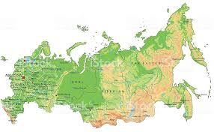
II Природно-географски карактеристики на државата
Релјеф – се дели на две целини: европски дел до планината Урал – претежно низински и азиски дел кој се одликува со високи планини на југ кои се составен дел на Хималајскиот масив и се спуштаат (се намалува височината) до североисточниот дел кон полуостровите Камчатка и Чукотск, западно-сибирската низина и средно-сибирската висорамнина.
Клима – поларна (островите),субполарна, континентална и умерено-континентална клима.
Хидрографија – реки: Волга, Енисеј, Об, Иртиш, Лена, Амур и др., езера: Бајкалско ез., Ладога, Онега, Канка, Тајмур, Псковско ез. и др.
Планини – Урал, Кавказ, Алтај, Бајкалски планини, Саричев и др.

Slide 3
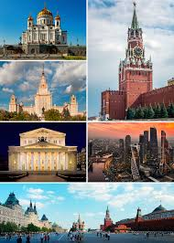
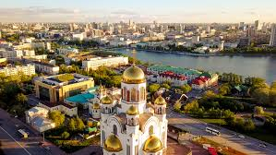
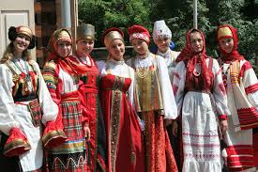
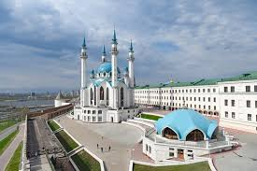
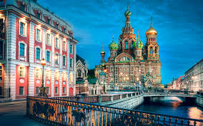
III Демографски карактеристики на државата
Населби – Москва, Санкт Петербург (Петровград), Екатеринбург, Нижни Новгород, Казан и др.
Население – Руси (словенска група на народи), руски староседелци – несловенска група (Ителмени –руски индијанци, Јакути, Долгани, Тувани и др.)

Slide 4
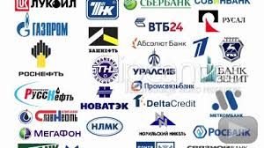
IV Стопански карактеристики на државата
Стопанство – Производство на земјен гас – петро-хемиска индустрија (Газпром и Лукоил), воена индустрија (Калашников, Миг, Ми, тенкови - Т), вселенска технологија (Роскосмос), нуклеарна технологија, транспортна и автомобилска индустрија (Тупољев, Камаз, Лада, Волга), бродоградба, рударска индустрија (дијаманти), индустрија за алкохолни пијалаци, земјоделство и др.
Туризам – градски туризам (Москва и Петровград привлекуваат милиони туристи годишно со своите цркви и музеи), Сочи (монденско летувалиште на Црно Море), планински туризам (Алтај), езерата Бајкал и Ладога и др.

